Slide 1
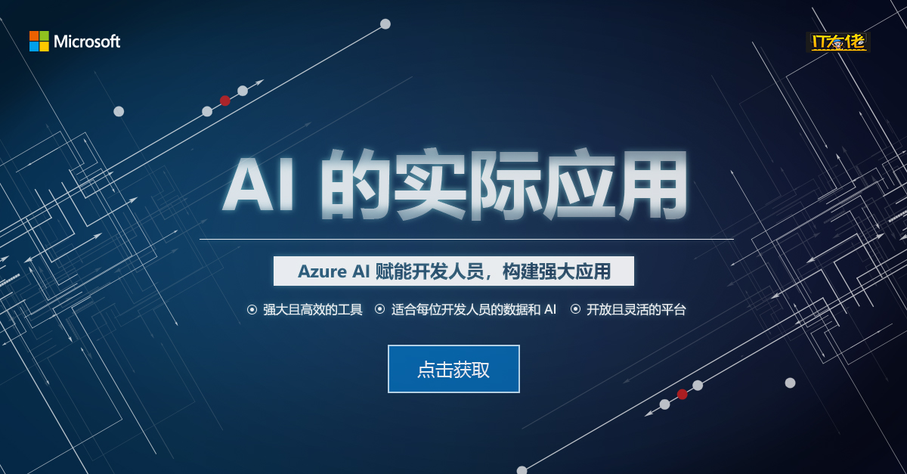
AI 的实际应用

Slide 2
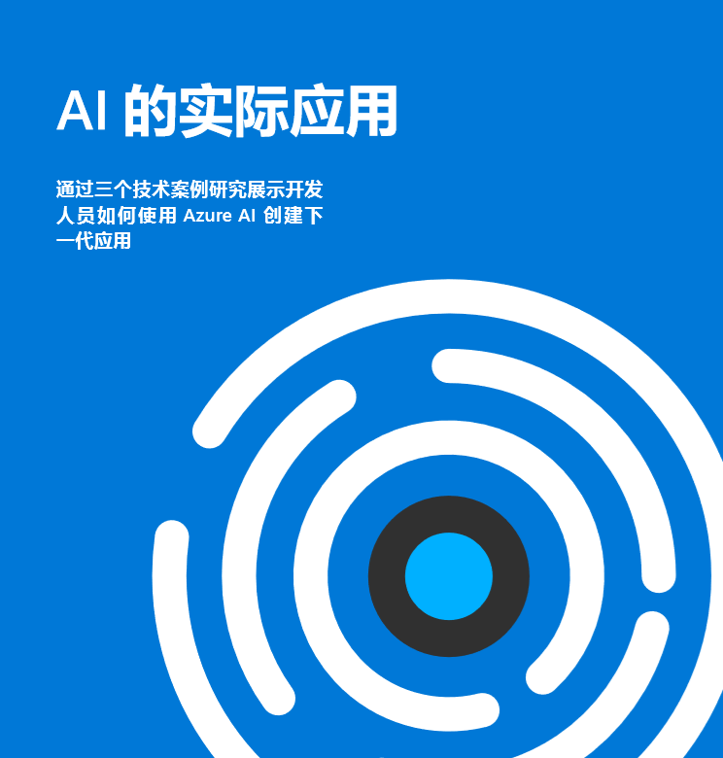
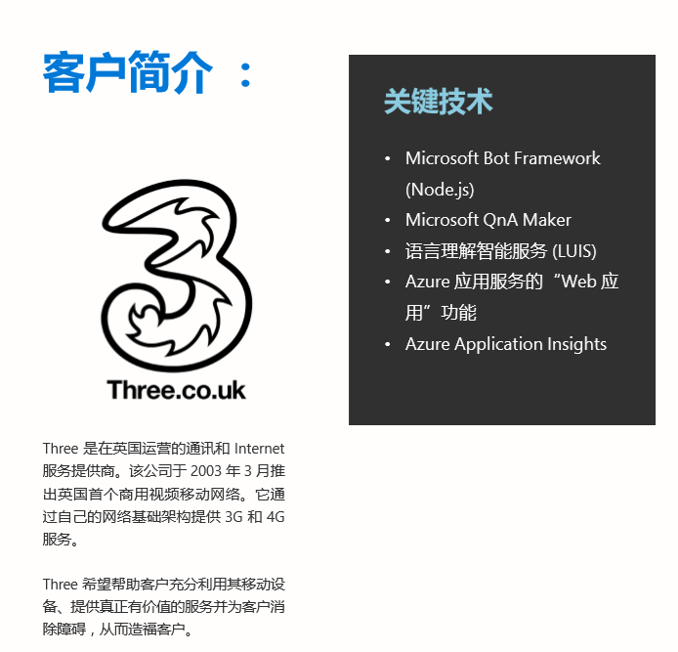
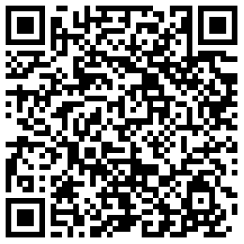
干货技能：
强大且高效的工具
开放且灵活的平台
适合每位开发人员的数据和 AI
学有所得，收获颇丰：
Azure技术的学习方法
技术应用实操案例
对微软的技术创新和应用有更为深刻的认知
进阶性性提升自己，早日让自己成为开发牛人
扫描二维码或点击链接，免费获取干货资源！
https://www.microsoft.com/china/azureeventpage/webinar/pcpage/index.html?meetingid=33&tcode=PPT0318

